Slide 1


ВНЕШНИЕ И ВНУТРЕННИЕ ПРИЧИНЫ НЕУСПЕВАЕМОСТИ
Доклад подготовила:
Гусева Н.С., учитель биологии высшей квалификационной категории

Slide 2

Причины неуспеваемости
ВНЕШНИЕ ВНУТРЕННИЕ

Slide 3
ПРИЧИНЫ НЕУСПЕВАЕМОСТИ
ВНЕШНИЕ
ВНУТРЕННИЕ
Несовершенство УП
Влияние социума
Дефекты здоровья
Низкий уровень интеллекта
Нет положительной мотивации
Слабая воля
Неинтересные уроки
Нет индивидуаль-
ного подхода
Перегрузка
Пробелы в знаниях
Семьи
Друзей
Знакомых

Slide 4

Правила в работе со слабоуспевающими учащимися
Не ставить слабого ученика в ситуацию неожиданного вопроса и не требовать быстрого ответа на него, давать ученику достаточно времени на обдумывание и подготовку.
Желательно, чтобы ответ был не в
устной, а в письменной форме.
Нельзя давать для усвоения в
ограниченный промежуток времени большой,
разнообразный, сложный материал, нужно
постараться разбить его на отдельные
информационные куски и давать их
Постепенно, по мере усвоения.

Slide 5

Правила в работе со слабоуспевающими учащимися
Не следует заставлять таких учеников отвечать на вопросы по новому, только что усвоенному материалу, лучше отложить опрос на следующий урок, дав возможность ученикам позаниматься дома.
Путём правильной тактики опросов и поощрений (не только оценкой, но и замечаниями типа «отлично», «молодец», «умница» и т. д.) нужно формировать у таких учеников уверенность в своих силах, в своих знаниях, в возможности учиться. Эта уверенность поможет
ученику в экстремальных стрессовых ситуациях сдачи
экзаменов, написания контрольных работ и т. д.
Следует осторожнее оценивать неудачи ученика, ведь
он сам очень болезненно к ним относится.

Slide 6

Правила в работе со слабоуспевающими учащимися
Во время подготовки учеником ответа нужно дать ему время для проверки и исправления
написанного.
Следует в минимальной степени
отвлекать ученика, стараться не
переключать его внимание, создавать
спокойную, не нервозную обстановку.

Slide 7
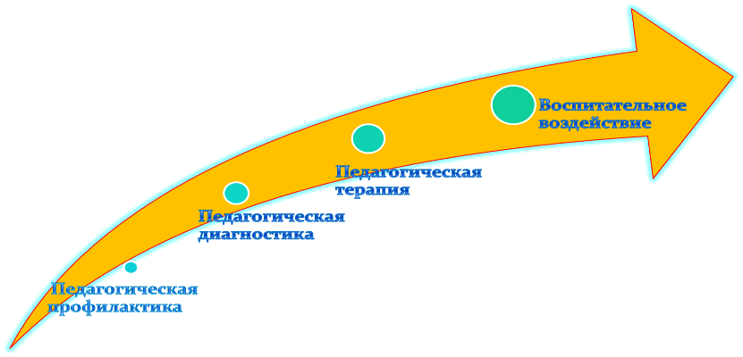
Пути устранения отставания

Slide 8
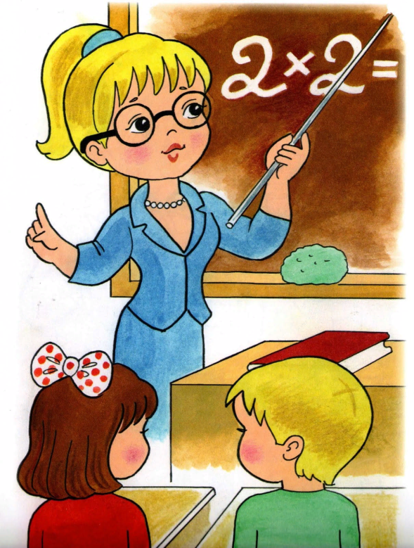
Решения.
Определить одним из приоритетных направлений работы школы совершенствование деятельности учителей предметников по повышению качества знаний учащихся.
Учителям - предметникам усилить в своей работе
личностную направленность образования
Шире применять новые педагогические
технологии преподавания предмета. На заседаниях
школьных МО обсудить вопросы работы со
слабоуспевающими учащимися.
Рекомендовать учителям предметникам:
составлять карту мониторинга для отслеживания
обученности, личных достижений, личного роста
каждого ученика; проводить коррекцию знаний по результатам

Slide 9

Актуальная проблема нашей школы – «не потерять», «не упустить» учащихся с низкими учебными возможностями

Slide 10
«Любому профессиональному педагогу понятно, что выставление неудовлетворительной оценки должно сопровождаться целой системой мер по ее дальнейшему предотвращению».
Лизинский В.М.

Slide 11
СПАСИБО
ЗА
ВНИМАНИЕ!

